Slide 1

Číslo 2
VY_32_INOVACE_5C_06
Číslo projektu: CZ.1.07/1.4.00/21.1101
Sada 3
Matematika
MŠ, ZŠ a PrŠ Trhové Sviny

Slide 2
Identifikátor materiálu: III/2 Inovace a zkvalitnění výuky prostřednictvím ICT, 06
Anotace | Na jednotlivých pracovních listech je vždy zadání. Žáci procvičují číslo 2, přiřazují počet k číslu a naopak.
Autor Období vytvoření materiálu | Mgr. M. Fixová Prosinec 2011
Speciální vzdělávací potřeby | ADHD, dyslexie, dysgrafie, dyskalkulie, Autismus, MP
Vzdělávací oblast Vzdělávací obor | Matematika a její aplikace Matematika
Druh učebního materiálu | Interaktivní DUM
Druh interaktivity | Využití interaktivní tabule a práce s PC
Cílová skupina | Žák - se středně těžkým mentálním postižením
Stupeň a typ vzdělávání | Základní škola speciální – 1. stupeň
Typická věková skupina | 6 – 11 let/ 1. – 5. ročník

Slide 3
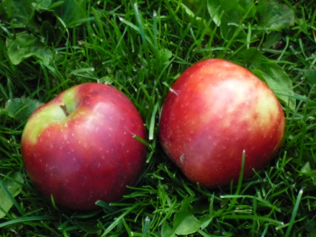
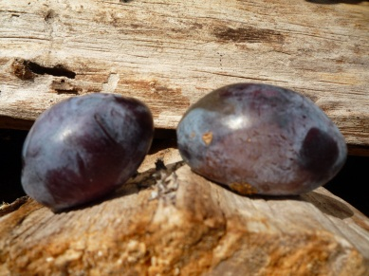
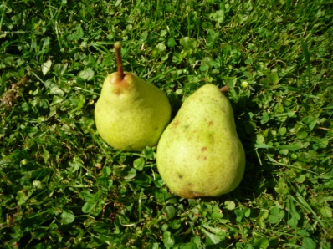
2

Slide 4
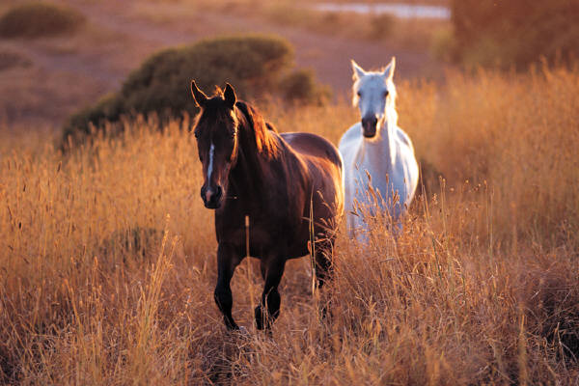

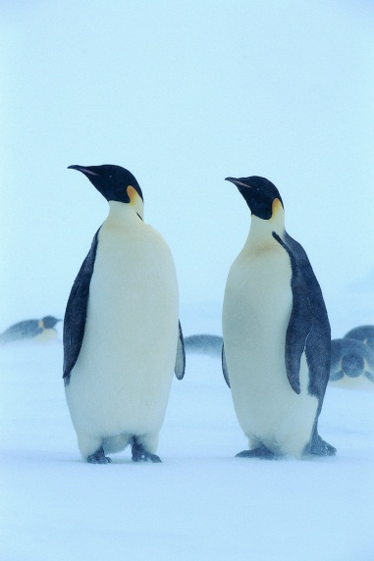

Počítej po jedné a čti:
2
2
2
2

Slide 5
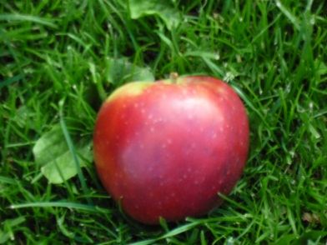
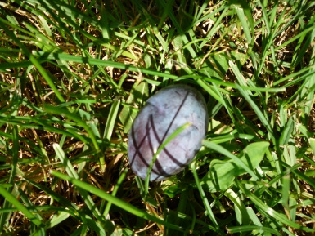
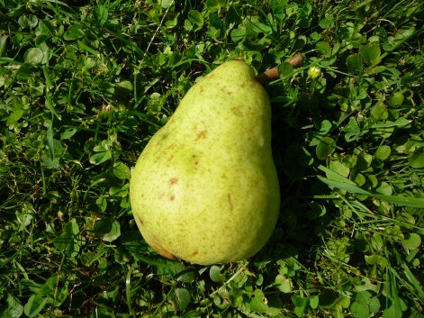
Přesuň správný počet.
2

Slide 6

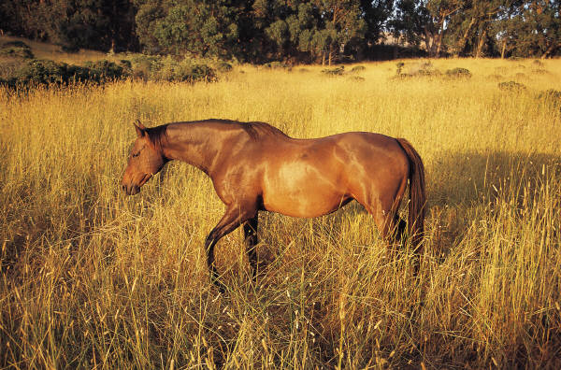


2
Přiřaď číslo 2 na obrázek.
2
2
2

Slide 7
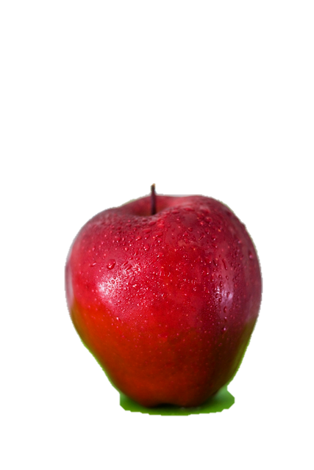
Přesuň správný počet.
2
2
2

Slide 8
Vlož správnou číslici.
2
2
1
1
2
2
1
1
2
2
1

Slide 9
Zdroje
http://office.microsoft.com/klipart

